Slide 1
Bài 65
Google Map phần 3

Slide 2
Nội dung bài học
Cách hiệu chỉnh nâng cao google map
Hiểu và lập trình được với InfoWindowAdapter giúp hiển thị giao diện đẹp nhiều thông tin lên Map

Slide 3
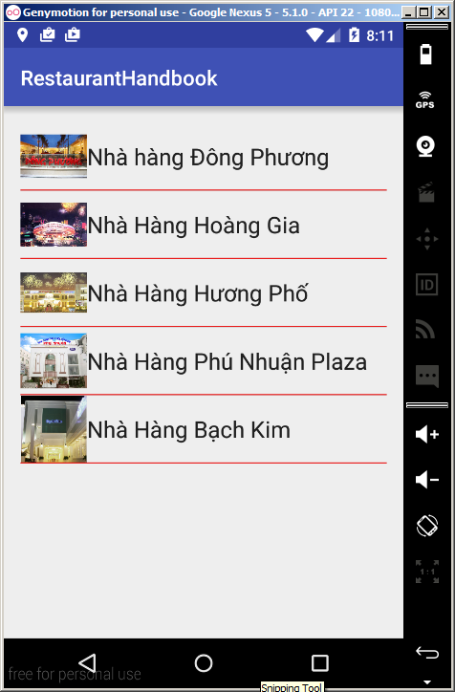
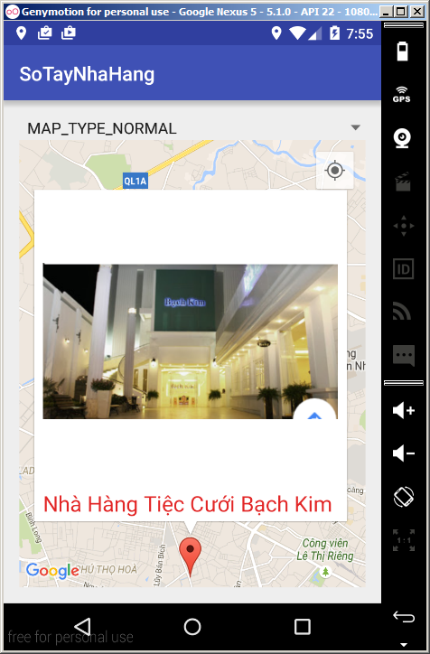
Google Map Custom Apdater

Slide 4
public class MyInforAdapter implements GoogleMap.InfoWindowAdapter {
Activity context;
NhaHang selectedNhaHang;
public MyInforAdapter(Activity context,NhaHang selectedNhaHang)
{
this.context=context;
this.selectedNhaHang=selectedNhaHang;
}
@Override
public View getInfoWindow(Marker marker) {
return null;
}
@Override
public View getInfoContents(Marker marker)
{
LayoutInflater inflater=this.context.getLayoutInflater();
View view=inflater.inflate(R.layout.map_item,null);
ImageView img= (ImageView) view.findViewById(R.id.imgHinh);
TextView txtTen= (TextView) view.findViewById(R.id.txtTen);
img.setImageResource(selectedNhaHang.getHinh());
txtTen.setText(selectedNhaHang.getTen());
return view;
}
}

Slide 5
Marker marker= mMap.addMarker(
new MarkerOptions()
.position(sydney)
.title(selectedNhaHang.getTen())
.snippet(selectedNhaHang.getTen()));
mMap.moveCamera(CameraUpdateFactory.newLatLngZoom(sydney, 13));
mMap.setInfoWindowAdapter(new MyInforAdapter(NhaHangMapActivity.this,selectedNhaHang));
marker.showInfoWindow();

Slide 6


END

